Slide 1
Izvješće Izletničke sekcije HPD Imotskog za 2024.

Slide 2
Izleti 2024.
Planirano 28 aktivnosti izletničke sekcije
Odrađena 21 aktivnost
Do današnjeg datuma 08.12.2024. godine ostale su dvije aktivnosti, đir oko Crvenog i Modrog jezera te humanitarni izlet na Kaoce.
Ukoliko se odrade ta dva izleta, bit će ukupno odrađeno 82% aktivnosti iz Godišnjeg plana i programa aktivnosti za 2024. godinu HPD-a Imotski
Neki izleti su otkazani zbog privatnih/ poslovnih obaveza vodiča, a dio izleta je otkazan zbog obaveza vodiča u 13. OPŠ i ispomoći na radovima ferrate

Slide 3
Izletnička sekcija je odradila dvije vježbe za sve članove društva: vježbu prve pomoći (Anđela Glavota) i korištenje tehničke opreme (Mijo Jukić)
Iste vježbe su uvrštene u Godišnji plan i program aktivnosti za 2025. godinu

Slide 4
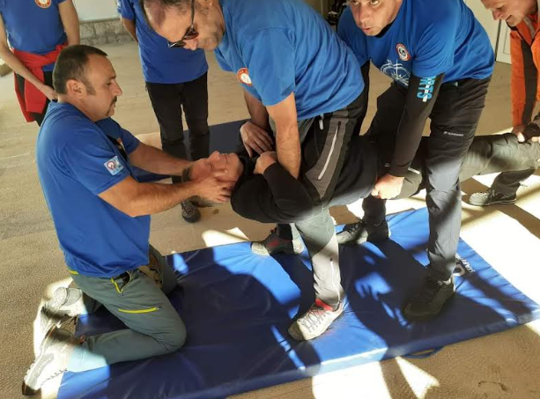
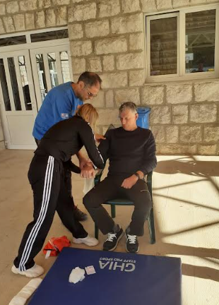
Vježbe vodiča spv makarska
Izletnička sekcija je sudjelovala na vježbama SPV Makarska u Metkoviću i Imotskom

Slide 5
Kroz 2024. godinu:
Kroz 2024. godinu vodič pripravnik Mateo Maras je uspješno položio ispit i postao je vodič A standarda – čestike ☺
STANJE:
Osam vodiča | Tri vodiča pripravnika
1. Branimir Jukić | 1. Josip Rebić
2. Veljko Ujević | 2. Nera Brekalo
3. Mijo Jukić | 3. Jozo Šimić
4. Ante Buljan
5. Milan Buljan
6. Anamarija Eljuga
7. Ivna Odak
8. Mateo Maras

Slide 6
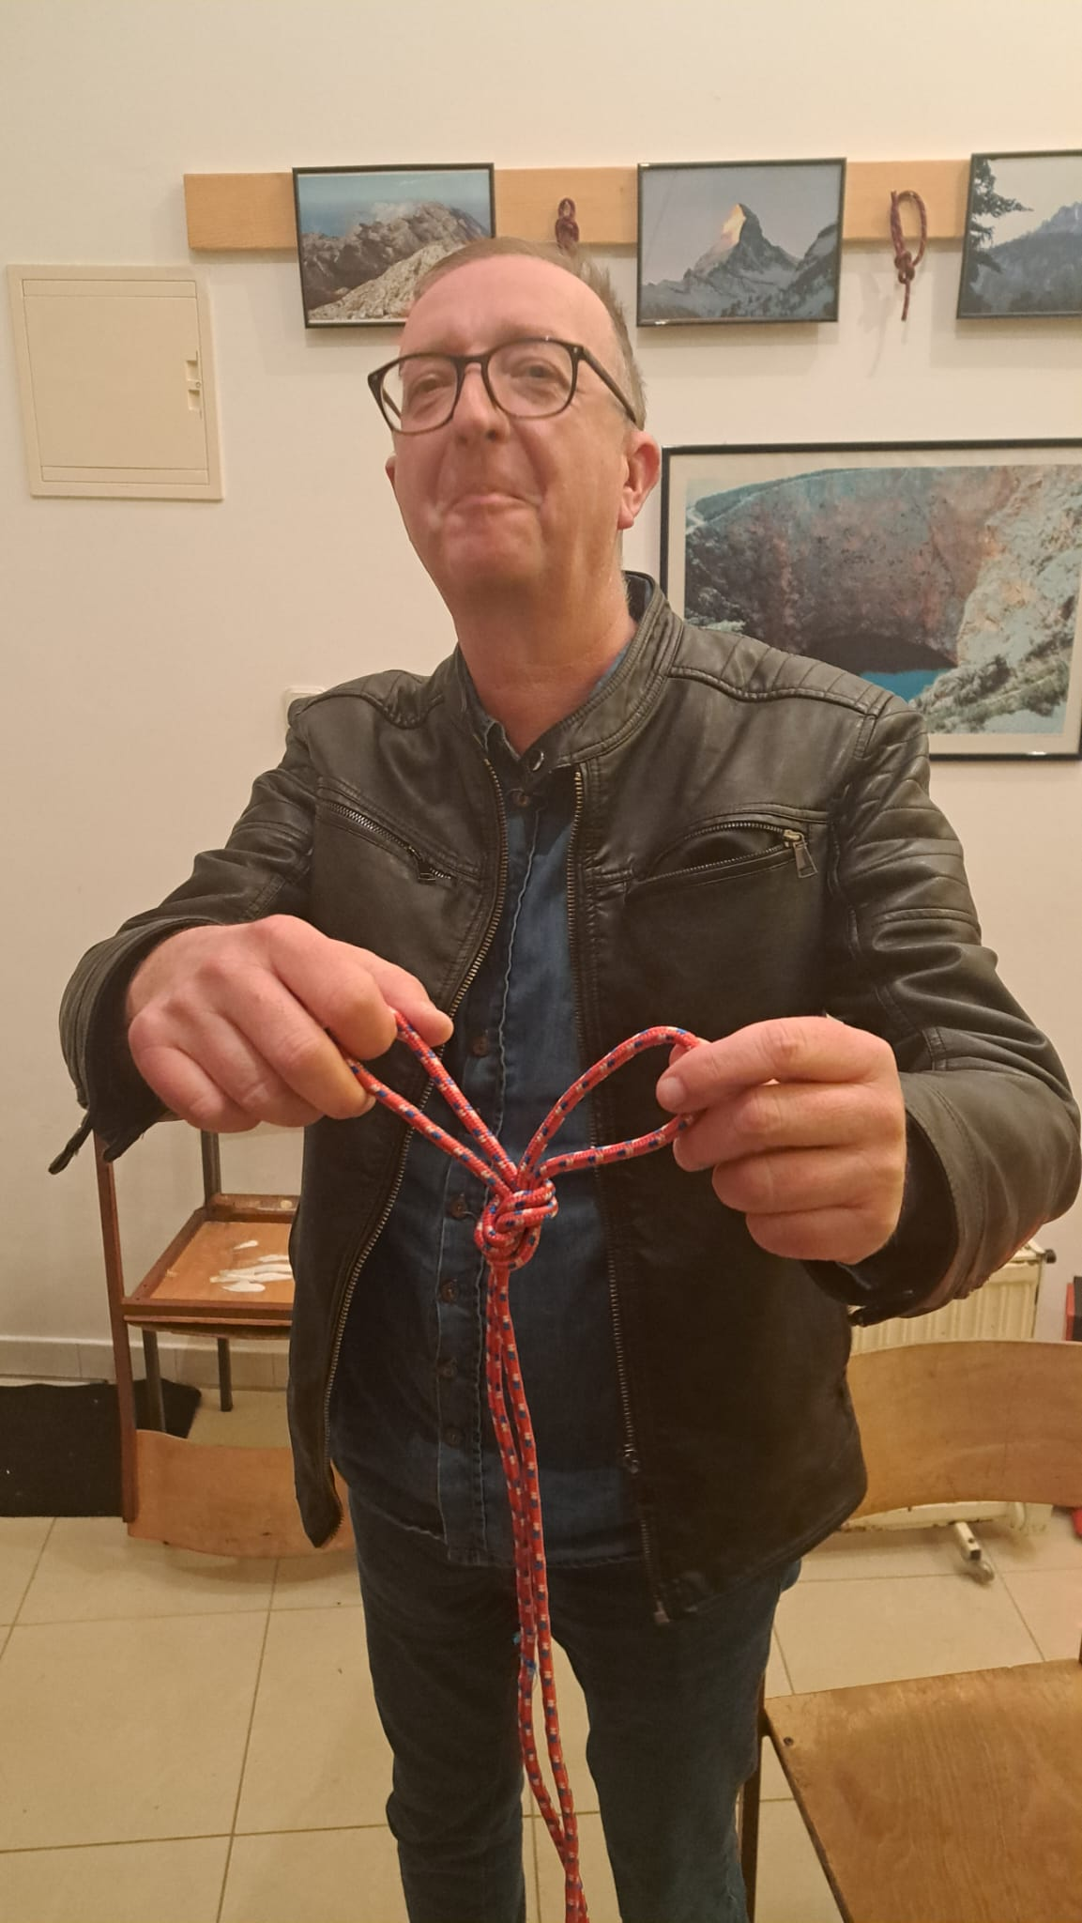
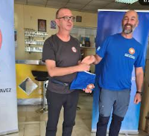
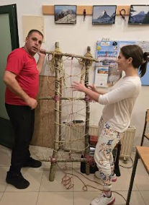
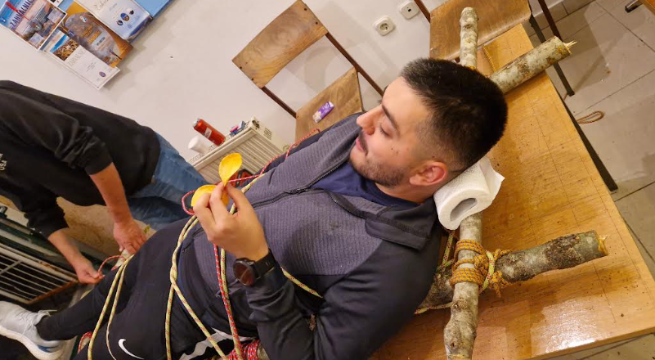

Slide 7
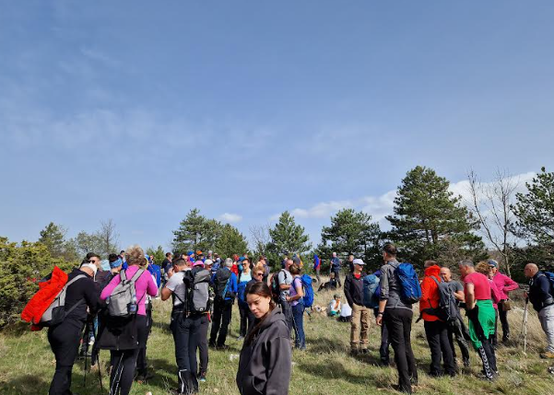
Kroz kanjon Badnjevice na Uskrsni ponedjeljak 01.04.2024.- vodiči su uz potporu HGSS-a uz manje napore sigurno proveli 237 planinara

Slide 8
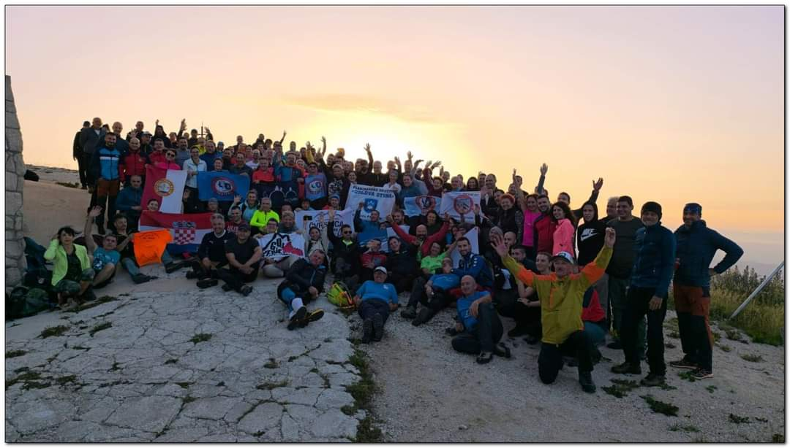
Tradicionalni noćni uspon na sv. Juru - vodiči su uz potporu HGSS-a uz manje napore sigurno proveli 160 planinara

Slide 9
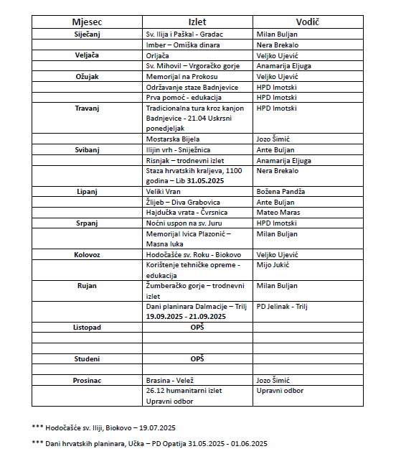
Godišnji Plan izleta za 2025.

Slide 10
Hvala Na pažnji!

